Slide 1
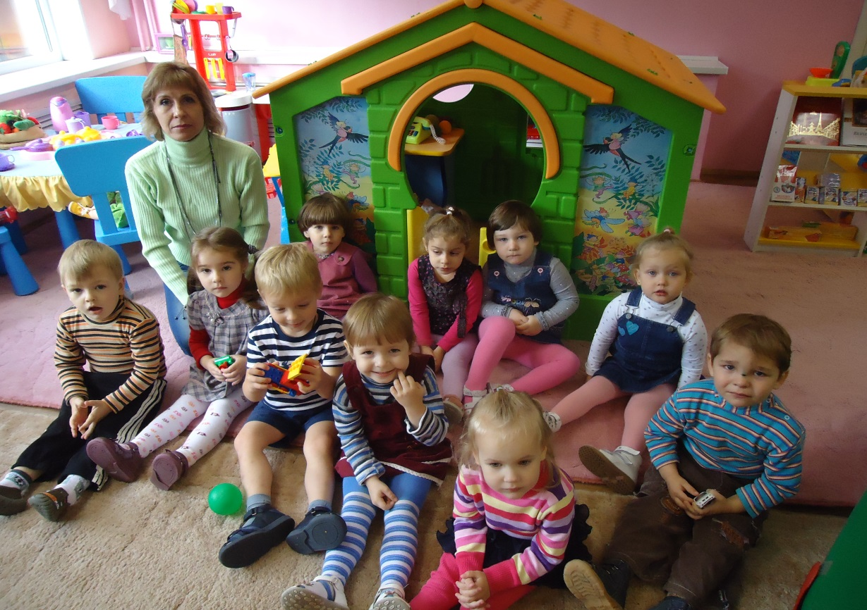
Спортивный уголок во второй младшей группе № 4. Воспитатель: Назарова В.В.

Slide 2
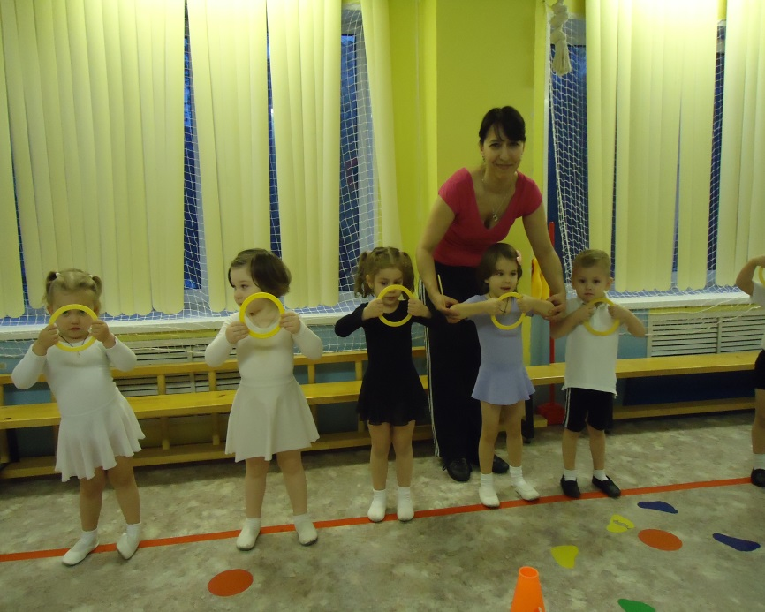
Организованные виды активной деятельности

Slide 3
Цель спортивного уголка : познакомить, обыграть, повторить, закрепить с усложнением

Slide 4
В спортивном уголке учитывается: - здоровье детей; - интересы детей (мальчики и девочки); - учет задач решающих в ДОУ; - учет возрастных условий; - учет динамичности

Slide 5
Повышение эффективности физкультурных занятий

Slide 6
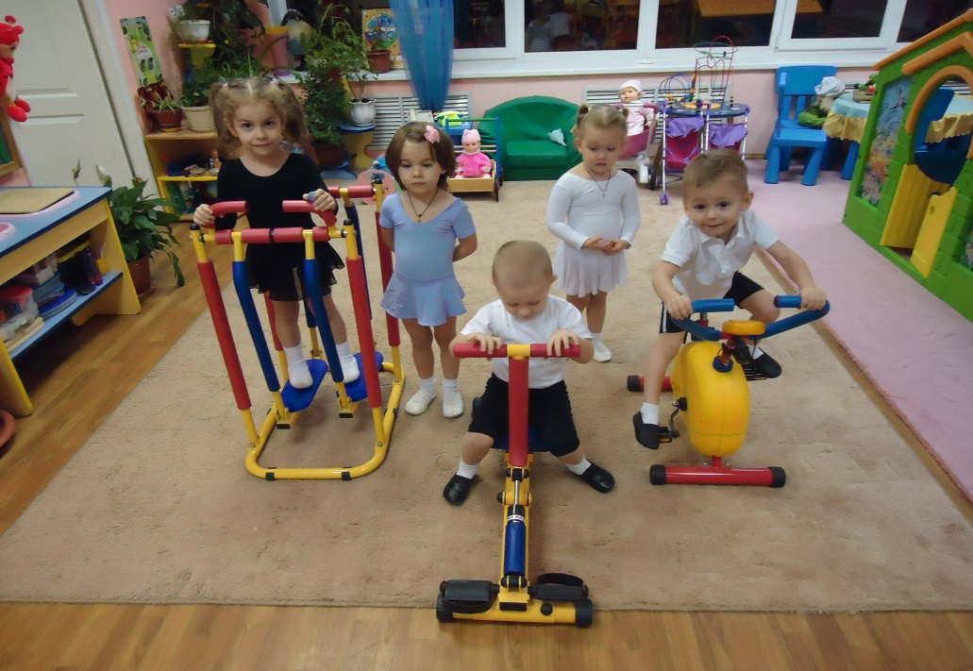
Индивидуальная работа по профилактике плоскостопия Формирование правильной осанки Укрепление мышц

Slide 7
Воспитание физических качеств: силы, выносливости, быстроты, ловкости

Slide 8
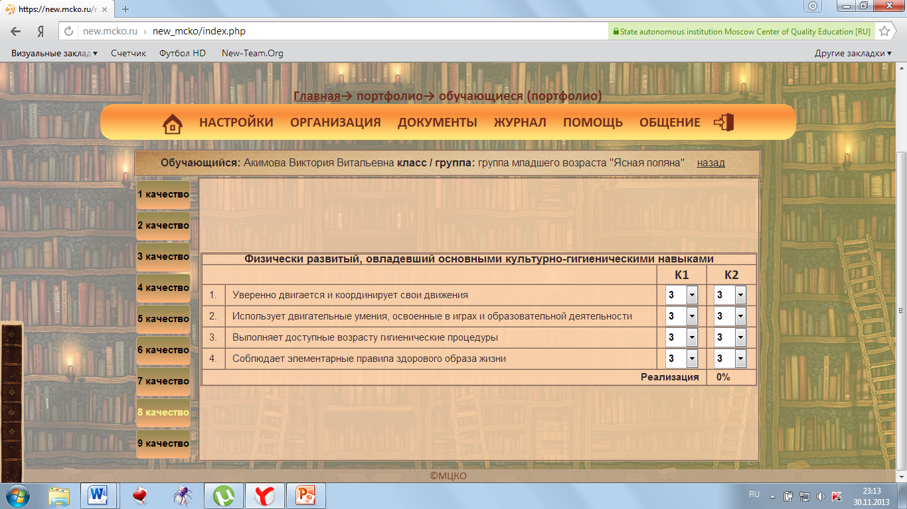
Портфолио обучающегося

